Slide 1
Задание сделать конспект по теме
ПРЕЗЕНТАЦИЯ по ДОУ
на тему:
«Система организационно-распорядительной документации»
Сургут 18.09.2020 г.

Slide 2
РАСПОРЯДИТЕЛЬНЫЕ
ДОКУМЕНТЫ
– регулируют и координируют деятельность, позволяют органу управления обеспечивать реализацию поставленных перед ним задач.
Распорядительные документы содержат решения, идущие сверху вниз по системе управления:
Управляющий орган
Управляемый орган
Руководитель организации
Структурные подразделения
Работники

Slide 3
ВИДЫ
РАСПОРЯДИТЕЛЬНЫХ ДОКУМЕНТОВ

Slide 4
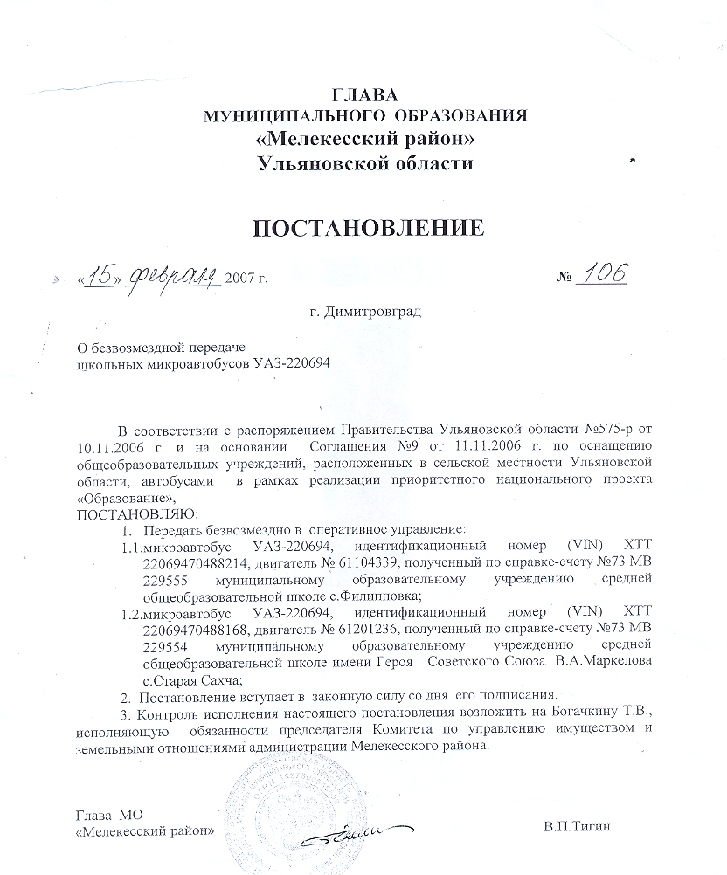
ПОСТАНОВЛЕНИЕ
-правовой акт, принимаемый высшими и центральными органами федеральной исполнительной власти, действующими на основе коллегиальности в целях разрешения наиболее важных и принципиальных задач, стоящих перед данными органами, и установления стабильных норм, правил

Slide 5
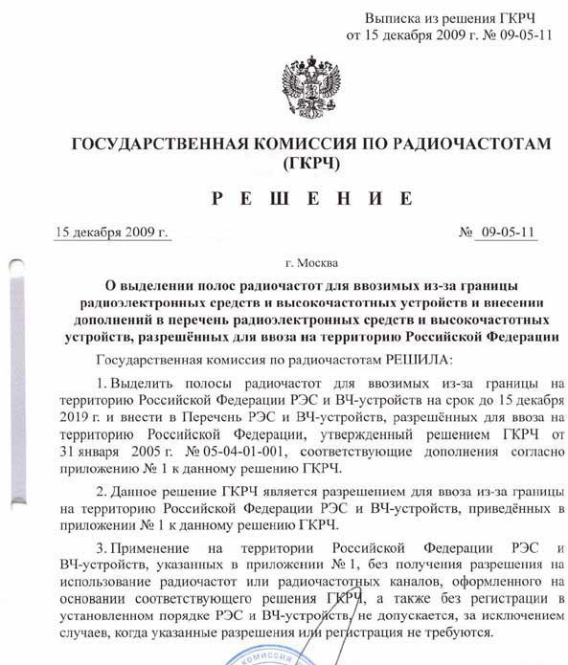
РЕШЕНИЕ
– это правовой акт, принимаемый коллегиальными и совещательными органами учреждений, организаций, предприятий в целях разрешения наиболее важных вопросов их деятельности.

Slide 6
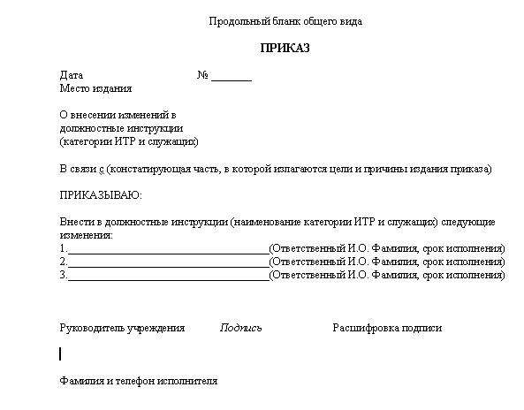
ПРИКАЗ
правой акт, издаваемый руководителем организации действующим на основании единоначалия в целях разрешения основных и оперативных задач, стоящих перед данным органом. В отдельных случаях может касаться широкого круга организаций и должностных лиц, независимо от подчиненности.
по основной деятельности
по личному составу

Slide 7
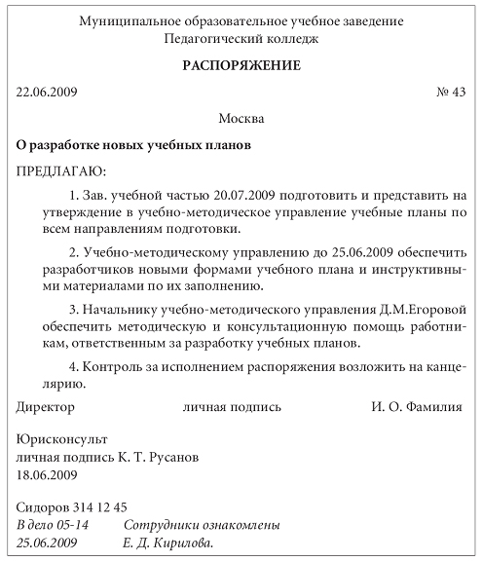
РАСПОРЯЖЕНИЕ
-правовой акт, издаваемый единолично руководителем, главным образом, коллегиального органа государственного управления в целях разрешения оперативных вопросов. Как правило, имеет ограниченный срок действия и касается узкого круга организаций должностных лиц и граждан

Slide 8
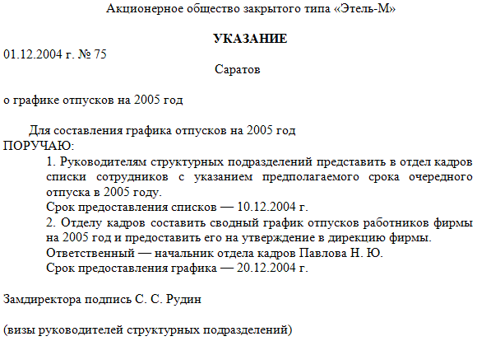
УКАЗАНИЕ
- правовой акт, издаваемый органом государственного управления, преимущественно по вопросам информационно-методического характера, а также по вопросам, связанным с организацией исполнения приказов, инструкций и других актов данного органа и вышестоящих органов управления

Slide 9
РАСПОРЯДИТЕЛЬНЫЕ ДОКУМЕНТЫ ПОДРАЗДЕЛЯЮТСЯ

Slide 10
С УЧЕТОМ СФЕРЫ СВОЕГО ДЕЙСТВИЯ
Правовые акты федерального уровня – акты, издаваемые Президентом Российской Федерации, Правительством Российской Федерации, органами федеральной исполнительной власти
Правовые акты, действующие на уровне субъектов Российской Федерации - республик, краев, областей, городов федерального значения Москвы и Санкт-Петербурга, автономных областей и округов, а также и территориальных образований;
Правовые акты организаций, учреждений, предприятий.

Slide 11
С ТОЧКИ ЗРЕНИЯ ПОРЯДКА РЕШЕНИЯ ВОПРОСОВ
документы, издаваемые в условиях коллегиальности (постановления и решения) - издаются на основе решений, принимаемых совместно группой работников (коллегией, собранием, советом, правлением и т.п.). Коллегиальность позволяет наиболее правильно и эффективно решать наиболее важные вопросы деятельности организации.
документы, издаваемые в условиях единоличного принятия решений (приказы, распоряжения, указания) - власть по всем вопросам управления в организации принадлежит ее руководителю

Slide 12
ПРОЦЕДУРА ИЗДАНИЯ
В условиях единоличного принятия решений – приказов, указаний, распоряжений – включает следующие стадии:
Инициирование решения (обоснование необходимости издания распорядительного документа).
Сбор и анализ информации по вопросу.
Подготовка проекта распорядительного документа.
Согласование проекта документа.
Доработка проекта распорядительного документа по замечаниям.
Принятие решения (подписание документа).
Доведение распорядительного документа до исполнителей.

Slide 13
ТЕКСТ
СОСТОИТ ИЗ ДВУХ ЧАСТЕЙ
Констатирующая часть является введением в существо рассматриваемого вопроса (причина распоряжения) - она может отсутствовать.
Распорядительная часть, излагается в повелительной форме. В зависимости от вида документа она начинается словами «ПОСТАНОВЛЯЕТ» («ПОСТАНОВИЛ») – в постановлении: «РЕШАЕТ» («РЕШИЛ») в решении: «ПРЕДЛАГАЮ» - в распоряжении; «ПРИКАЗЫВАЮ» - в приказе.
Слова «ПОСТАНОВЛЯЕТ, РЕШИЛ, ПРЕДЛАГАЮ, ПРИКАЗЫВЫАЮ и т.п. печатают прописными буквами или строчными вразрядку.
Располагаются эти слова на отдельной строке прямо от полей. В постановлениях и решениях перед словами «постановляет» и «решает» указывается название коллегиального органа.

Slide 14
ТРЕБОВАНИЯ К ТЕКСТУ
В распорядительных документах (приказ, распоряжение) организаций, действующих на принципах единоначалия, изложение текста должно идти от первого лица единственного числа
В распорядительных документах коллегиальных органов текст излагаю от третьего лица единственного числе («постановляет, решил»).
Затем с новой строки с абзаца следует текст распорядительной части. Если распорядительная часть предполагает различные по характеру действия и нескольких исполнителей, она делится на пункты, которые нумеруются арабскими цифрами. В каждом пункте указывается исполнитель, предписываемое действие и срок исполнения. Исполнитель указывается в дательном падеже.

Slide 15
ТРЕБОВАНИЯ К ТЕКСТУ
Текст распорядительного документа должен иметь заголовок, в котором кратко сформулировано содержание документа. Заголовок начинается с предлога «О» («Об») и формулируется при помощи отглагольных существительных («О назначении…»
Распорядительный документ оформляется на общем бланке, формат А4
Распорядительные документы вступаю в силу с момента подписания или доведения до сведения исполнителя. В ряде случаев срок вступления в силу и срок действия акта указываю в самом документе.

Slide 16
ИСТОЧНИКИ
ТЕКСТ:
Центр компетенции по вопросам документационного обеспечения управления и архивного дела http://www.edou.ru/index.php
ПРИМЕРЫ ДОКУМЕНТОВ:
https://www.google.com/imghp?hl=ru

